Slide 1



TRƯỜNG TIỂU HỌC SỐ 1 HOÀI HẢO
TỔ CHUYÊN MÔN 4&5
Chào mừng thầy cô đến dự giờ chuyên đề
Lớp 5A3 - Năm học: 2024- 2025

Slide 2









Slide 3


Slide 4


Bay đi vào tương lai– đất nước đang mong chờ
- Đất nước đang mong chờ ở các em tương lai
như thế nào?
- Em nhìn thấy mình là ai trong tương lai?

Slide 5
Thứ sáu ngày 21 tháng 3 năm 2025
Hoạt động trải nghiệm:
Bài: NGHỀ EM MƠ ƯỚC
Chủ đề: ƯỚC MƠ NGHỀ NGHIỆP
Lớp 5A3

Slide 6


Slide 7


Hoạt động 1: Chia sẻ ước mơ nghề nghiệp.

Slide 8
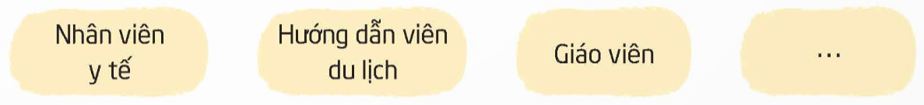
- Mỗi thành viên trong lớp viết tên nghề mình mơ ước lên một tấm thẻ.

Slide 9

Lập nhóm dựa trên những nghề mơ ước giống nhau

Slide 10

Tại sao em lại thích mơ ước nghề này?
Lí do giống nhau và khác nhau khi chọn mơ ước nghề này?

Slide 11
Hoạt động 2: Lập kế hoạch tìm hiểu nghề em mơ ước

Slide 12

- Lập kế hoạch tìm hiểu về nghề mà cả nhóm cùng mơ ước.

Slide 13

- Thảo luận về phương pháp thực hiện.

Slide 14
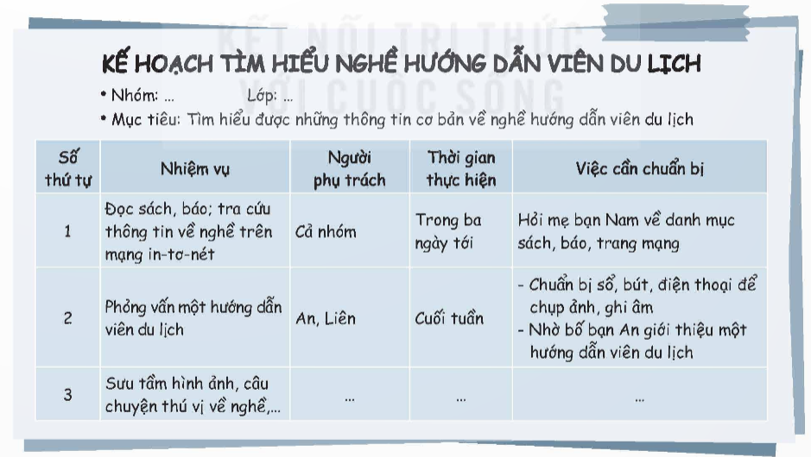
- Phân công công việc cụ thể.

Slide 15
KẾ HOẠCH TÌM HIỂU NGHỀ HƯỚNG DẪN VIÊN DU LỊCH
Nhóm: 3
Mục tiêu: tìm hiểu được những thông tin cơ bản về nghề hướng dẫn viên du lịch.
STT | Các nội dung tìm hiểu được | Thông tin tìm hiểu được
1 | Công việc đặc trưng | - Thuyết minh về các địa điểm du lịch. - Tổ chức các hoạt động cho khách du lịch. - Lên hành trình tại địa điểm du lịch.
2 | Yêu cầu của nghề | - Giao tiếp tốt, biết thêm tiếng nước ngoài là một lợi thế. - Có sức khỏe tốt. - Năng động, hoạt bát, linh hoạt. - Có các kĩ năng sơ cứu cơ bản.
3 | Đóng góp cho xã hội | - Quảng bá hình ảnh các cảnh quan thiên nhiên. - Khơi dậy tình yêu thiên nhiên, quê hương, đất nước.

Slide 16



Slide 17
Hoạt động 3:
Giáo dục địa phương.

Slide 18


Slide 19

Thực hiện nhiệm vụ thu thập thông tin mà em được phân công theo kế hoạch
Nhờ người thân kết nối với một người giỏi để có thể liên hệ tìm hiểu

Slide 20




